Slide 1
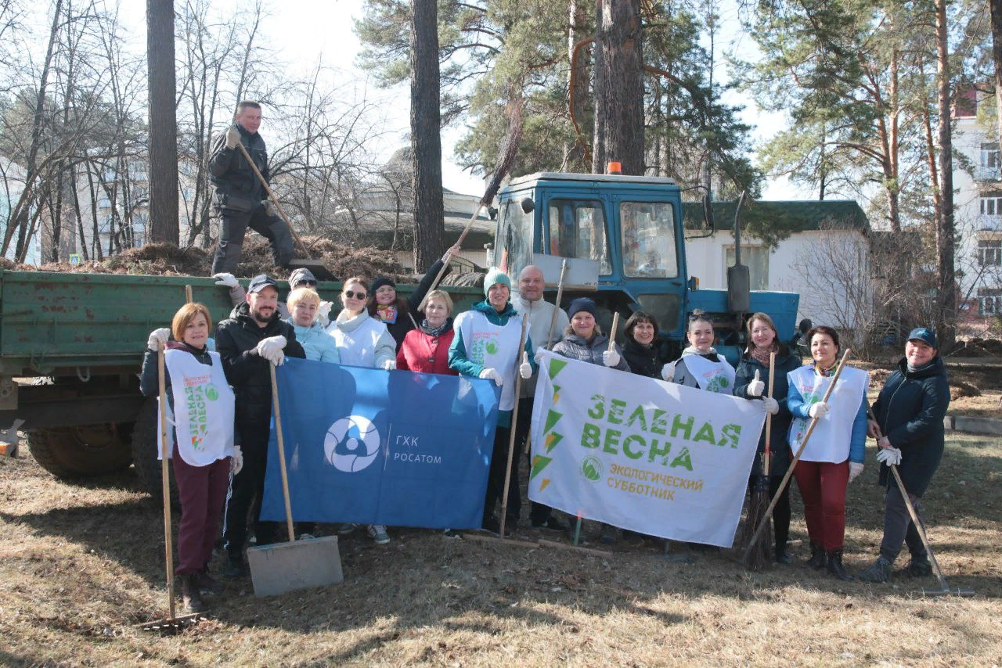
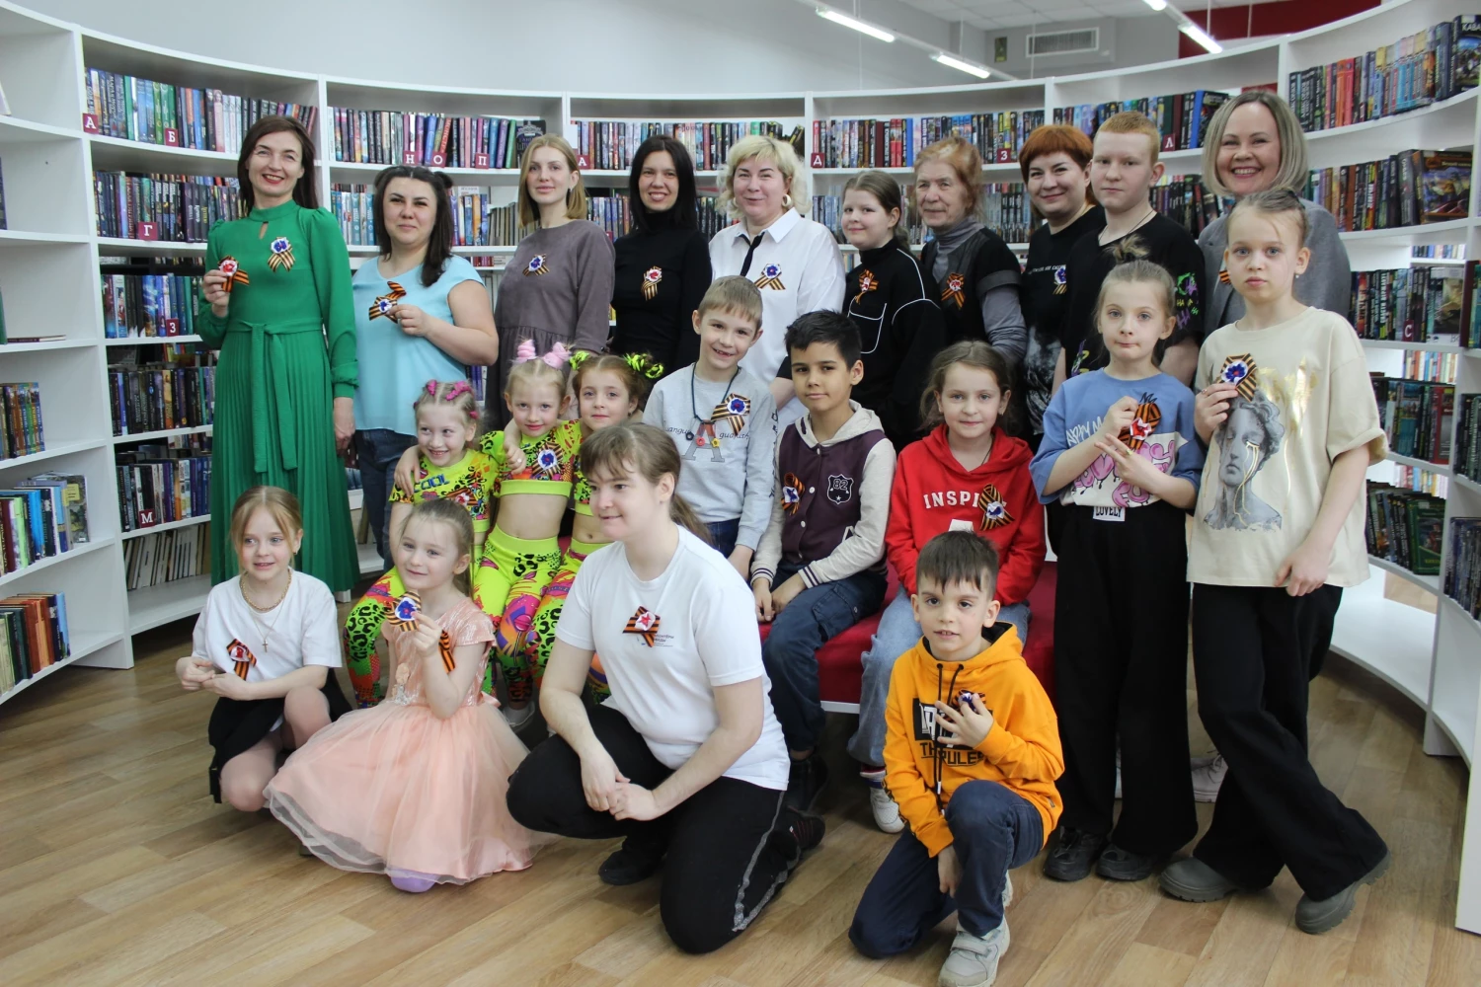
Волонтеры на ГХК
Общеотраслевые проекты и традиционные волонтерские акции за 2024 год
Участниками волонтерского движения стали работники предприятия, члены их семей и «Серебряные волонтеры 55+» - более 600 человек
Всероссийский экологический субботник «Зелёная весна-2022», «Парковка» - приняли участие свыше 2000 работников из 55 коллективов ГХК и дочерних сообществ
«Поздравление ветеранов ВОВ с Днем Победы» - 42 человека, из них 3 участника войны
Акция «Стена памяти» организована в каждом подразделении предприятия
Акция «Георгиевская ленточка» горожанам выдали более 600 лет
Акция «Пульсация» приняли участие более 30 человек
Просветительский проект «Все о донорстве костного мозга» во благо здоровья нашего общества
Проект «Пушистый атом» передали приюту «Жил был пес» свыше 270 кг кормов для кошек и собак
Проект «Веселый коридор» мастер-класс по живописи участники нарисовали 33 картины для детского стационара
Проект "Мы в ответе!" оказали поддержку ветеранам — 60 человек
Проект «Добрая цифра» волонтеры ГХК против кибермошенников, провели 3 очные встречи с пенсионерами отрасли
Проект «Лучше без таблеток» приняли участие более 50 участников в турнире по настольному теннису.

Slide 2
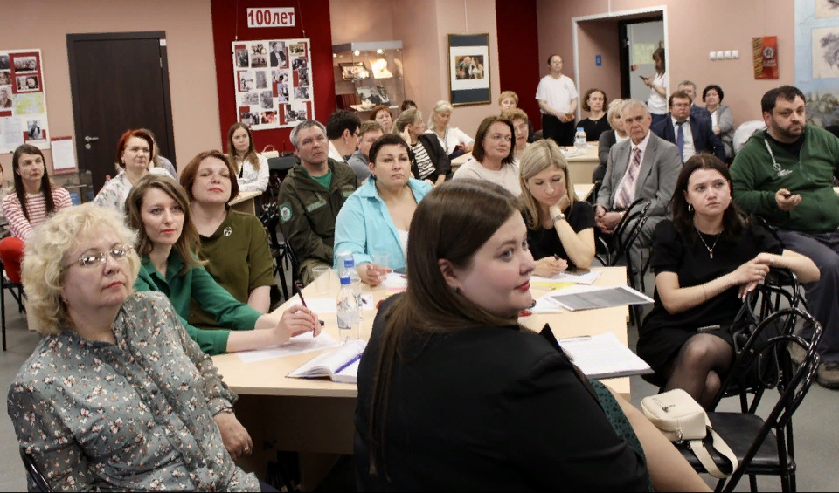
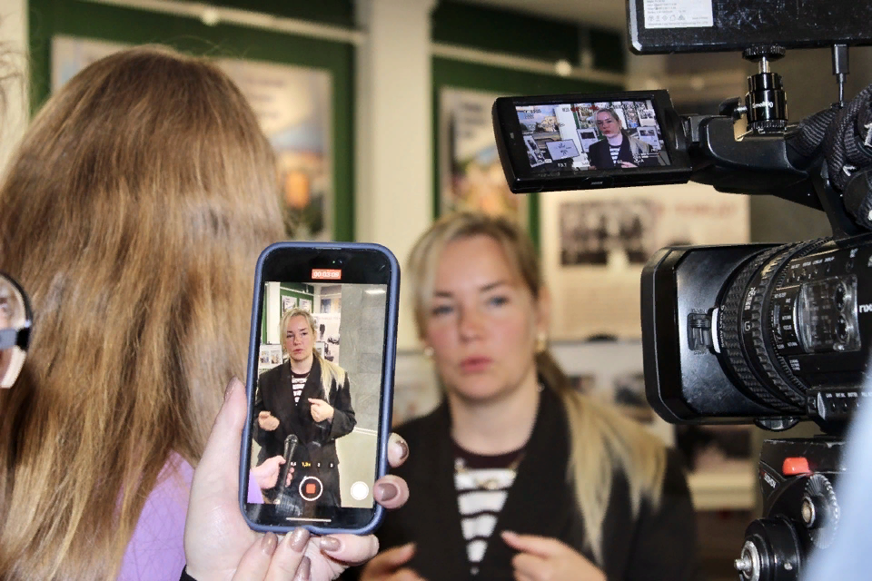
С участием волонтером ГХК в мае в музее Железногорска состоялась рабочая встреча по развитию социальной активности в городах присутствия Госкорпорации «Росатом».
Главной целью совещания стало обсуждение возможностей формирования совместного плана мероприятий местных активистов и НКО, администрации Железногорска и Госкорпорации по реализации волонтерских, социальных, экологических инициатив и проектов по улучшению условий для досуга и отдыха горожан.
Приняли участие более 100 активистов города

